Slide 1


Slide 2







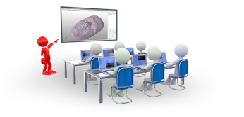
الثاني المتوسط
المستوى
يتصفح معظم الطلبة والتلاميذ والباحثين شبكة الإنترنت للبحث والوصول للمعلومات لإنجاز بحوثهم ومشاريعهم.
فكيف يمكنك تصفح شبكة الانترنت و الوصول لهذه المعلومات؟
الإجابة برفع الإصبع
تصميم الأستاذ ماحي رضا
المستوى:الثاني متوسط
متوسطة قلواز موسى - بوراشد

Slide 3
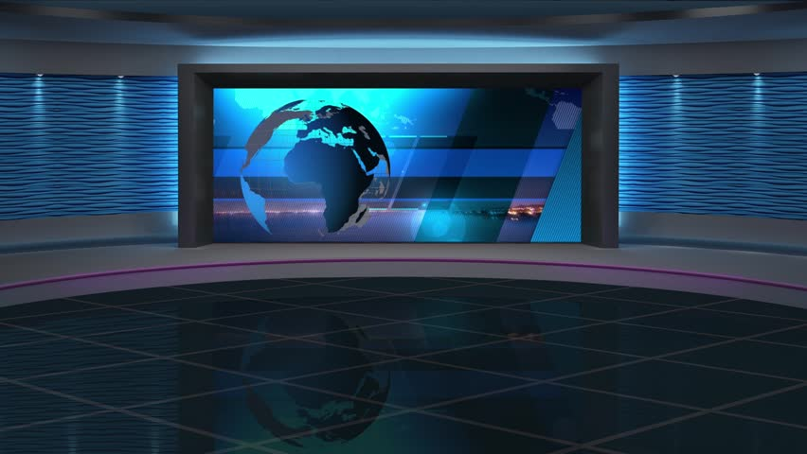


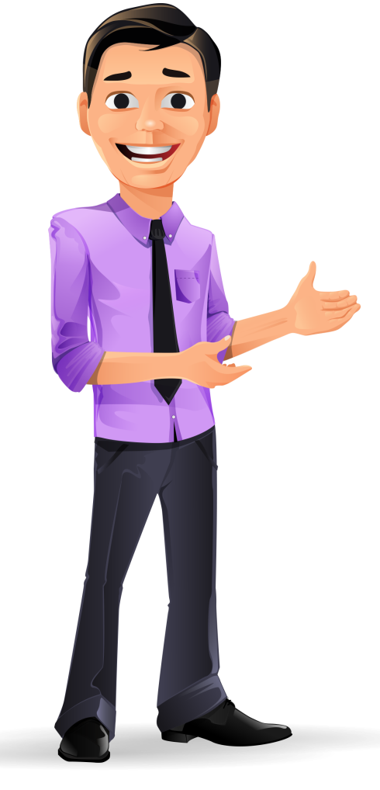
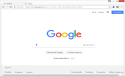
الثاني المتوسط
المستوى
المجال المفاهيمي: الشبكات Réseaux
الوحدة المفاهمية: التصفح في الإنترنت
الحصة التعلمية: التصفح في الإنترنت
تصميم الأستاذ ماحي رضا
المستوى:الثاني متوسط
متوسطة قلواز موسى - بوراشد

Slide 4
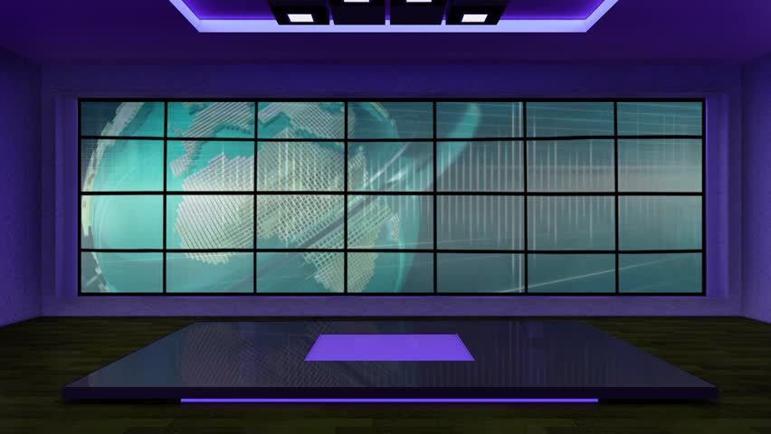
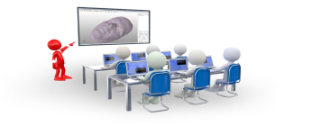
التصفح في الإنترنت
الحصة التعلمية
الويب أو www
3-
المتصفح le navigateur
1-
التصفح في الإنترنت
4-
تشغيل المتصفح
2-
الإرتباط التشعبي Lien hypertexte
5-
تصميم الأستاذ ماحي رضا
المستوى:الثاني متوسط
متوسطة قلواز موسى - بوراشد

Slide 5
التصفح في الإنترنت
الحصة التعلمية
ماذا نقصد بمتصفح الإنترنت؟
الإجابة برفع الإصبع
تصميم الأستاذ ماحي رضا
المستوى:الثاني متوسط
متوسطة قلواز موسى - بوراشد

Slide 6






التصفح في الإنترنت
الحصة التعلمية
المتصفح le navigateur:
1-
هو برنامج يستعمل لعرض وتصفح المواقع الإلكترونية والبحث عن المعلومات الموجودة في شبكة الإنترنت.
ومن أشهر برامج الملاحة:Internet Explorer و Mozilla Firefox و Google Chrome
التصفح في Internet
Internet explorer
Google Chrome
Opera
Mozilla Firefox
Safari
تصميم الأستاذ ماحي رضا
المستوى:الثاني متوسط
متوسطة قلواز موسى - بوراشد

Slide 7

التصفح في الإنترنت
الحصة التعلمية
ماهي الخطوات المتبعة لتشغيل المتصفحات؟
تصميم الأستاذ ماحي رضا
المستوى:الثاني متوسط
متوسطة قلواز موسى - بوراشد

Slide 8
التصفح في الإنترنت
الحصة التعلمية
تشغيل المتصفح :
2-
النقر مرتين على أيقونة البرنامج من سطح المكتب أو من شريط المهام إن وجد بالزر الأيسر.
-
طريقة1:
ننقر على:
طريقة2:
-
1-
Démarrer.
Tous les programmes ou programme
2-
نختار متصفح من المتصفحات.
3-
تصميم الأستاذ ماحي رضا
المستوى:الثاني متوسط
متوسطة قلواز موسى - بوراشد

Slide 9
التصفح في الإنترنت
الحصة التعلمية
ماذا نقصد بالويب WEB أو WWW؟
تصميم الأستاذ ماحي رضا
المستوى:الثاني متوسط
متوسطة قلواز موسى - بوراشد

Slide 10


التصفح في الإنترنت
الحصة التعلمية
الويب web أو www
3-
اختصار لعبارة World Wide Web وهي عبارة عن نظام يسهل الوصول إلى المعلومات في الإنترنت.
تصميم الأستاذ ماحي رضا
المستوى:الثاني متوسط
متوسطة قلواز موسى - بوراشد

Slide 11
التصفح في الإنترنت
الحصة التعلمية
كيف يمكنك تصفح الإنترنت بالمتصفح والوصول للمعلومات فيها ؟
تصميم الأستاذ ماحي رضا
المستوى:الثاني متوسط
متوسطة قلواز موسى - بوراشد

Slide 12
التصفح في الإنترنت
الحصة التعلمية
المعلومات المتوفرة في شبكة الانترنت تكون في صفحات في مواقع الويب Sites web المخزنة في أحد الحواسيب المرتبطة بهذه الشبكة ويعرف هذا الحاسوب باسم خادم المواقع «serveur de sites» هذه المواقع تحتوي على نصوص، رسومات، أفلام، موسيقى وكذلك روابط الى صفحات web أخرى.
تصميم الأستاذ ماحي رضا
المستوى:الثاني متوسط
متوسطة قلواز موسى - بوراشد

Slide 13

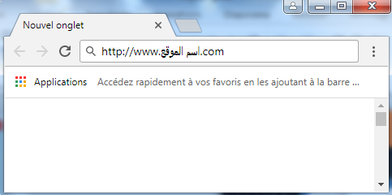
التصفح في الإنترنت
الحصة التعلمية
التصفح في الإنترنت
4-
الوصول المباشر من خلال عناوين المواقع (إدخال عنوان الموقع في المكان المخصص في المتصفح).
-
طريقة1:
http://wwwاسم الموقع..com
تصميم الأستاذ ماحي رضا
المستوى:الثاني متوسط
متوسطة قلواز موسى - بوراشد

Slide 14


التصفح في الإنترنت
الحصة التعلمية
استعمال محركات البحث وهي أكثر استعمالا للوصول للمعلومة من خلال إدخال كلمة البحث في المكان المخصص في موقع محرك البحث ثم الضغط على بحث Rechercher بعدها يتم إظهار النتائج.
طريقة2:
-
من أشهر محركات البحث:
محرك قوقل : www.google.com.
محرك ياهو: www.yahoo.com.
تصميم الأستاذ ماحي رضا
المستوى:الثاني متوسط
متوسطة قلواز موسى - بوراشد

Slide 15
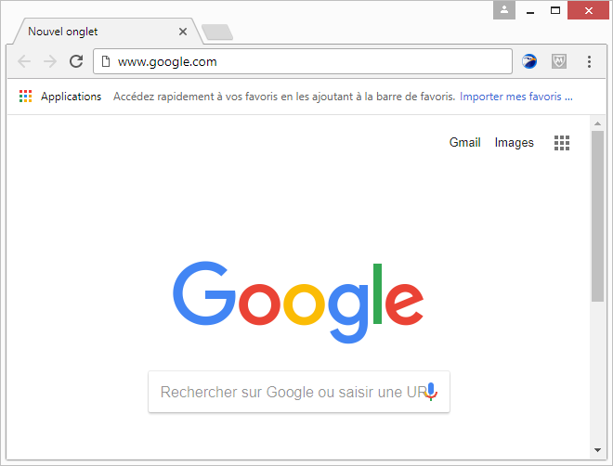
التصفح في الإنترنت
الحصة التعلمية
مثال توضيحي:
تصميم الأستاذ ماحي رضا
المستوى:الثاني متوسط
متوسطة قلواز موسى - بوراشد

Slide 16

التصفح في الإنترنت
الحصة التعلمية
مثال توضيحي:
تصميم الأستاذ ماحي رضا
المستوى:الثاني متوسط
متوسطة قلواز موسى - بوراشد

Slide 17
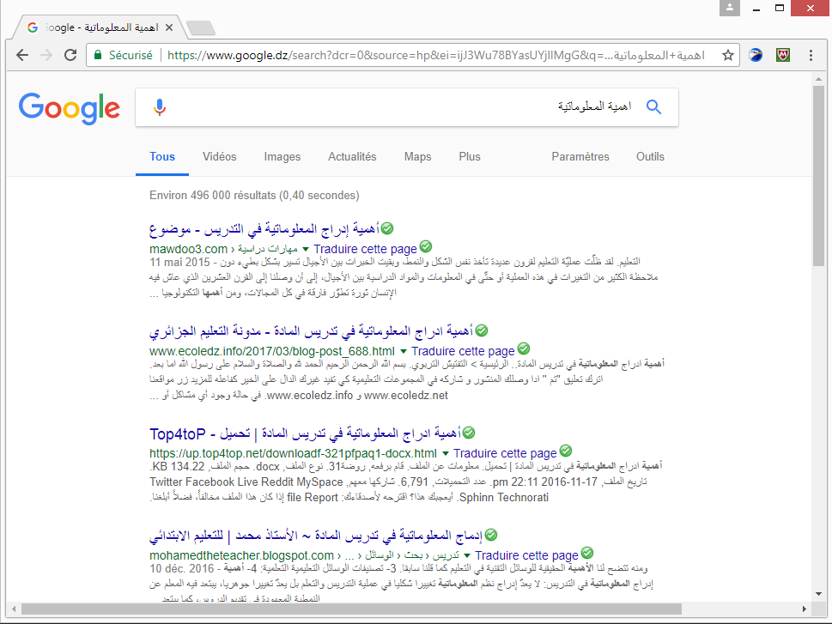
التصفح في الإنترنت
الحصة التعلمية
مثال توضيحي:
تصميم الأستاذ ماحي رضا
المستوى:الثاني متوسط
متوسطة قلواز موسى - بوراشد

Slide 18
التصفح في الإنترنت
الحصة التعلمية
قد تضغط على كتابة معينة أو غيرها أثناء بحثك فتنقلك إلى صفحة أخرى.
كيف تسمى هذه الكتابة؟
تصميم الأستاذ ماحي رضا
المستوى:الثاني متوسط
متوسطة قلواز موسى - بوراشد

Slide 19
التصفح في الإنترنت
الحصة التعلمية
الإرتباط التشعبي Lien hypertexte
5-
هو نص أو صورة يؤدي النقر عليه بالفأرة إلى الانتقال إلى صفحة ويب أخرى والتي يمكن بدورها أن تحتوي على روابط تؤدي إلى صفحات أخرى.
تصميم الأستاذ ماحي رضا
المستوى:الثاني متوسط
متوسطة قلواز موسى - بوراشد

